Slide 1

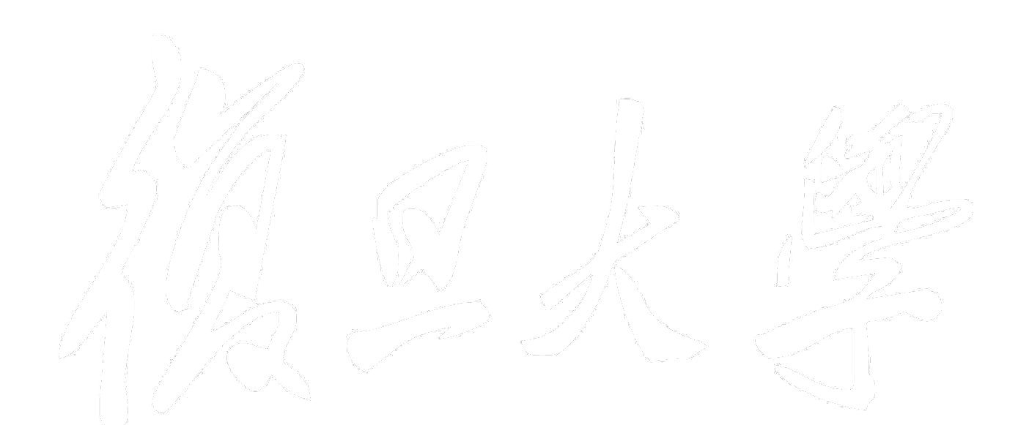

FUDAN UNIVERSITY
Topological Solitons: Kinks, Vortices, and Monopoles
数学物理方法荣誉课开题报告
演讲者：姚善韬
小组成员：姚善韬 唐昀昊 陈冠奇
日期：2026-4-10

Slide 2



01
引言
研究对象
FUDAN UNIVERSITY
基础物理学的大部分内容研究的是真空附近的微小涨落（即粒子）。本主题将介绍“孤子”（solitons）——这是一种稳定的、块状的场位形，其稳定性源于拓扑学，而不仅仅是能量最小化。理解这类结构对于研究相变、宇宙学以及规范理论的非微扰结构至关重要。
孤子的边界条件确定了拓扑荷，使其无法连续变化为真空态。
April 10th

Slide 3
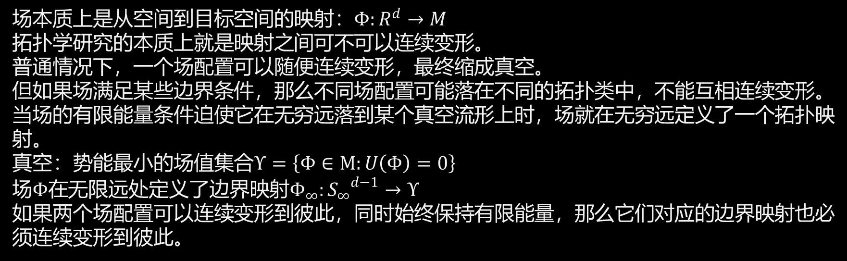
02
场如何产生拓扑
FUDAN UNIVERSITY
场本质上是从空间到目标空间的映射：$Φ:R^{d}→M$
拓扑学研究的本质上就是映射之间可不可以连续变形。
普通情况下，一个场配置可以随便连续变形，最终缩成真空。
但如果场满足某些边界条件，那么不同场配置可能落在不同的拓扑类中，不能互相连续变形。
当场的有限能量条件迫使它在无穷远落到某个真空流形上时，场就在无穷远定义了一个拓扑映射。
真空：势能最小的场值集合$Υ=\left\{Φ∈M:U\left(Φ\right)=0\right\}$
场$Φ在$无限远处定义了边界映射$Φ_{∞}:{S_{∞}}^{d−1}→Υ$
如果两个场配置可以连续变形到彼此，同时始终保持有限能量，那么它们对应的边界映射也必须连续变形到彼此。
April 10th

Slide 4
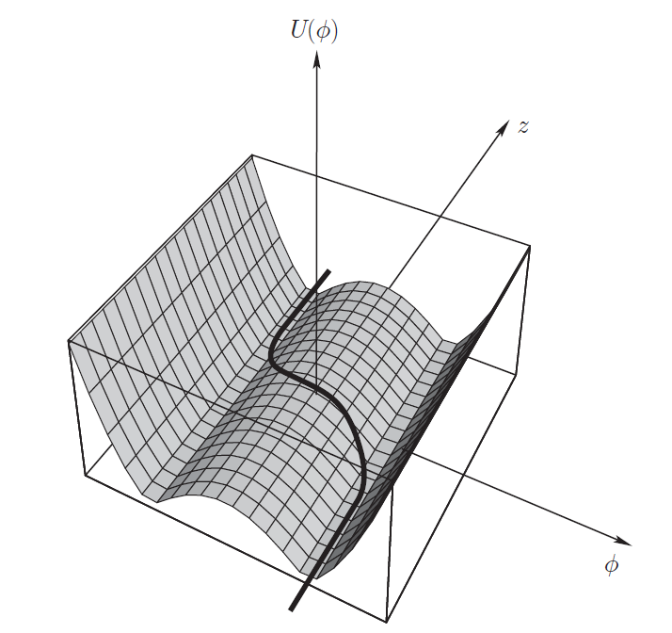
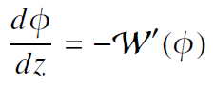
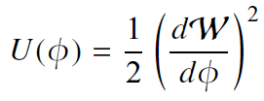
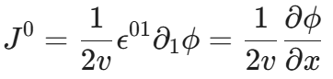

03
扭结
Kinks
FUDAN UNIVERSITY
扭结：一种平滑地连接两个不同简并真空状态的拓扑稳定局域粒子或场位形。
拓扑荷：
$$V={(φ^{2}−v^{2})}^{2}$$
April 10th

Slide 5
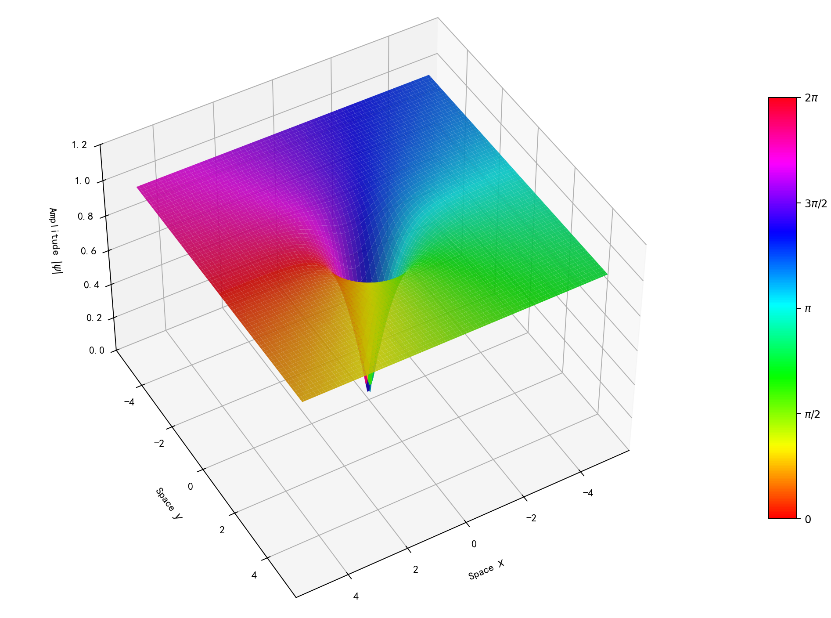
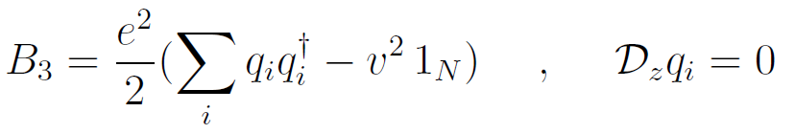
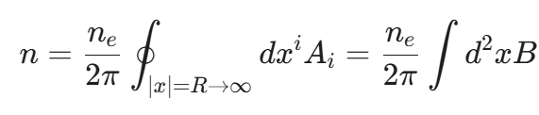

04
涡旋
Vortices
FUDAN UNIVERSITY
涡旋：在连续对称性发生自发破缺、且真空流形具有圆环状拓扑结构的场论中产生的拓扑缺陷
拓扑荷：
$$V={({\left|φ\right|}^{2}−v^{2})}^{2}$$
April 10th

Slide 6
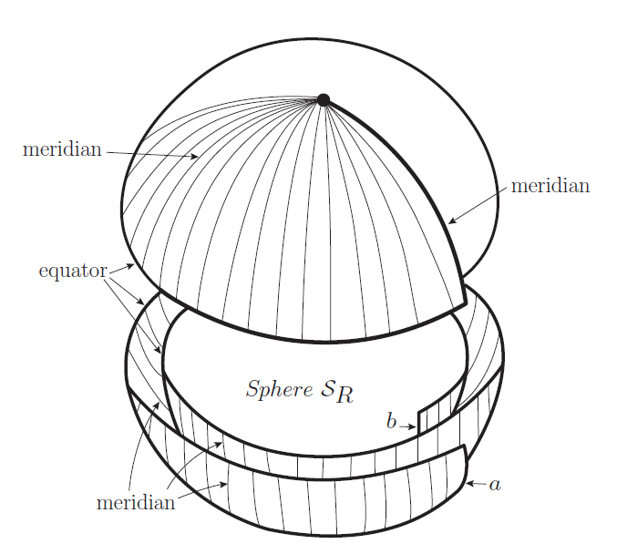
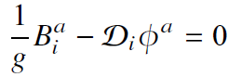
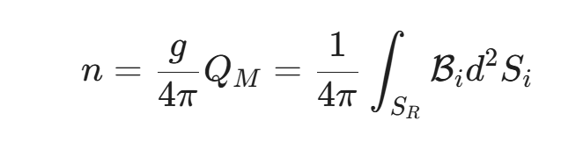
05
单极子
Monopole
FUDAN UNIVERSITY
单极子：三维空间中具有拓扑稳定性的场构型，定义了从物理空间的无穷远球面，到目标空间真空流形球面的非平凡映射
拓扑荷：
April 10th

Slide 7
06
学习目标
Learning Goals
FUDAN UNIVERSITY
1
定义拓扑缺陷的概念，及其与自发对称性破缺的关联
学习目标
2
使用同伦群（π₀、π₁、π₂）对不同类型的孤子进行分类
3
解释德里克定理（Derrick's Theorem），并说明稳定标量孤子为何需要满足特定条件
April 10th

Slide 8



07
参考文献
References
FUDAN UNIVERSITY
[1] David Tong, TASI Lectures on Solitons [hep-th/0509216]
[2] A. Zee, Quantum Field Theory in a Nutshell, Part V.
[3] M. Shifman, Advanced Topics in Quantum Field Theory, Chapter 2 and 3
April 10th

Slide 9
FUDAN UNIVERSITY
Thanks for Your Attention !
演讲者：姚善韬
小组成员：姚善韬 唐昀昊 陈冠奇
日期：2026-4-10

